Slide 1
Modelos clásicos mitificados
Hércules, Alejandro Magno y Julio César
Dra. Isabel Varillas Sánchez
Curso CFIE: Mitología y Figuras míticas

Slide 2
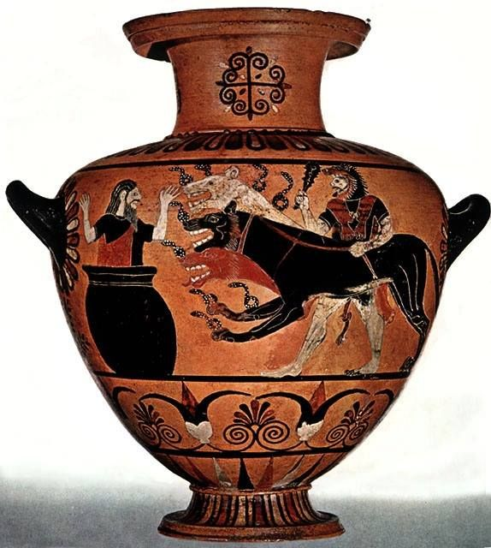
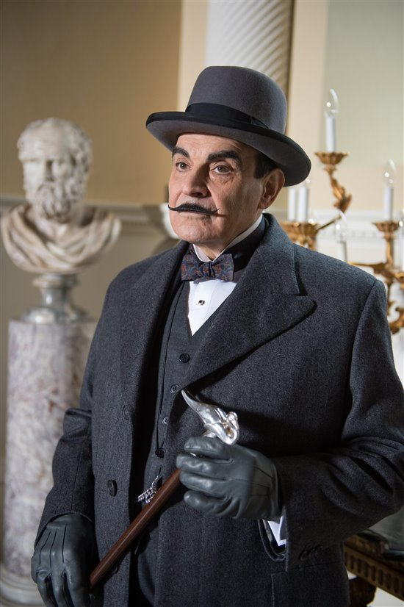
Heracles - Hércules
Homero
Hesíodo
Eurípides
Sófocles
Pseudo - Apolodoro
Virgilio
Tito Livio
Ovidio
Séneca

Slide 3
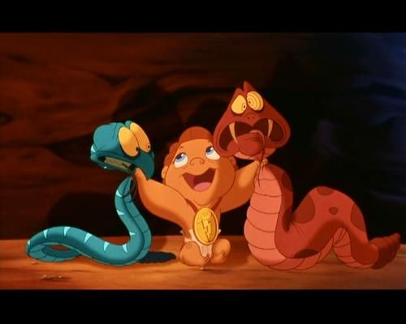
Nacimiento
Lugar: Tebas
Padres: Zeus y Alcmena, nieta de Perseo y esposa de Anfitrión.
Hermano: Ificles
Primo: Euristeo
En la película de Disney, es Hades quien envía las serpientes para matar al pequeño.
Detalle Hércules (1997)
Hera, furiosa por la infidelidad de Zeus, envía un par de serpientes para matar a Hércules.
Hércules niño con la serpiente,
Museos Capitolinos

Slide 4
Heracles, gloria de Hera
Zeus engaña a Hera para que amamente al pequeño Heracles, y así lo haga más poderoso
El nacimiento de la Via Láctea, P. P. Rubens

Slide 5
Hércules y Mégara
Mégara y Hércules, Villa de Palma, Lisboa
Detalle Mégara y Hércules, (1997) Disney

Slide 6
XII Trabajos de Hércules
Trabajos de Hércules, Villa de Liria, Valencia (Museo Arqueología)

Slide 7
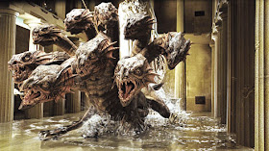
XII Trabajos de Hércules
Matar al León de Nemea
Matar Hidra de Lerna
Capturar a la Cierva de Cerinea
Capturar al Jabalí de Erimanto
Limpiar establos de Augías
Matar las Aves del Estínfalo
Capturar al Toro de Creta
Robar las Yeguas de Diomedes
Robar el cinturón de Hipólita
Robar ganado de Gerión
Robar manzanas del Jardín de las Hespérides
Sacar a Cerbero del Hades
Detalle Percy Jackson y el ladrón del rayo (2010)

Slide 8
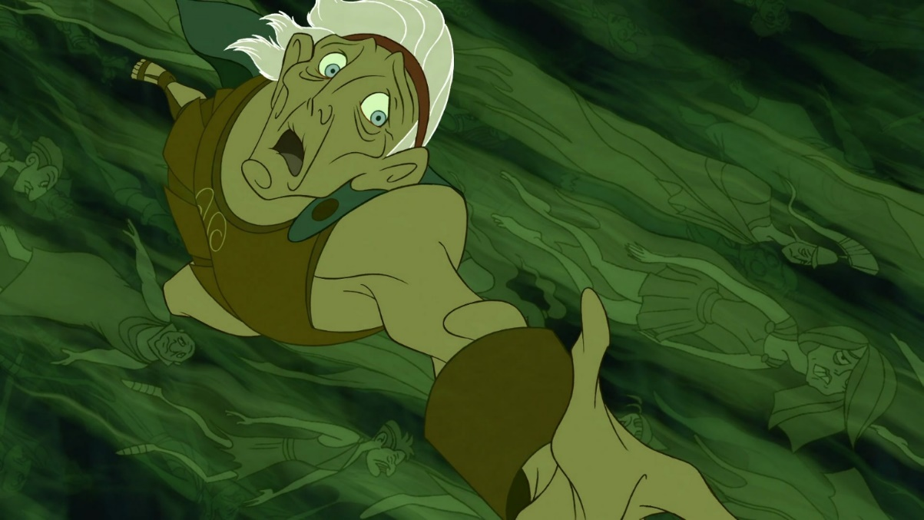
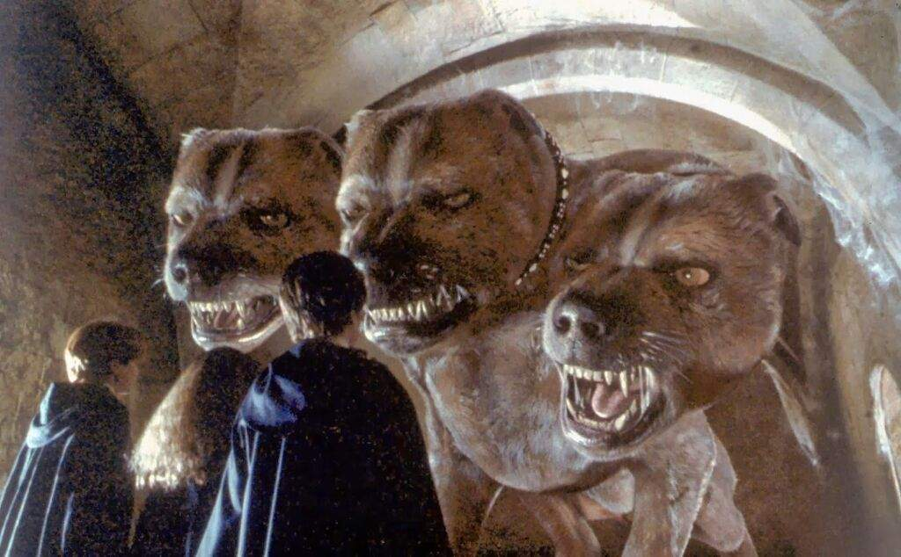
Hércules y el Descenso al Inframundo
Otros héroes que también visitaron el Hades
Odiseo
Eneas
Orfeo
Harry Potter y la Piedra filosofal (2001)
Detalle Matrix Revolutions (2003)
Detalle Hércules (1997)

Slide 9
Hércules en la encrucijada
El joven Hércules, en su paso de la niñez a la juventud, se encuentra en “aporía” acerca de que camino emprender en su vida. En esto se le aparecen dos matronas: la una, noble, perfecta, ataviada con una blanca túnica, es Arete, la Virtud. La segunda, hermosa, llena de afeites y con vestidos vaporosos para excitar la sensualidad, es denominada Eudaimonía (Felicidad), por sus amigos, y Kakía (Maldad), por sus detractores. Así, el vicio y la virtud se acercan al joven Hércules, bajo la apariencia de dos mujeres, una de austera y auténtica belleza, la otra disfrazando su abyección con engañosas artes. Ambas quieren conquistarle: una prometiéndole una vida ociosa en la riqueza, la abundancia y los placeres; la otra describiéndole el largo y duro camino, lleno de fatigas y tribulaciones, que lleva a la excelencia, al honor y a la gloria. El héroe se decide, sin vacilaciones, por el camino del esfuerzo y la virtud.
Jenofonte, Memorables de Sócrates
El joven entre la Virtud y el Vicio, P. Veronés

Slide 10
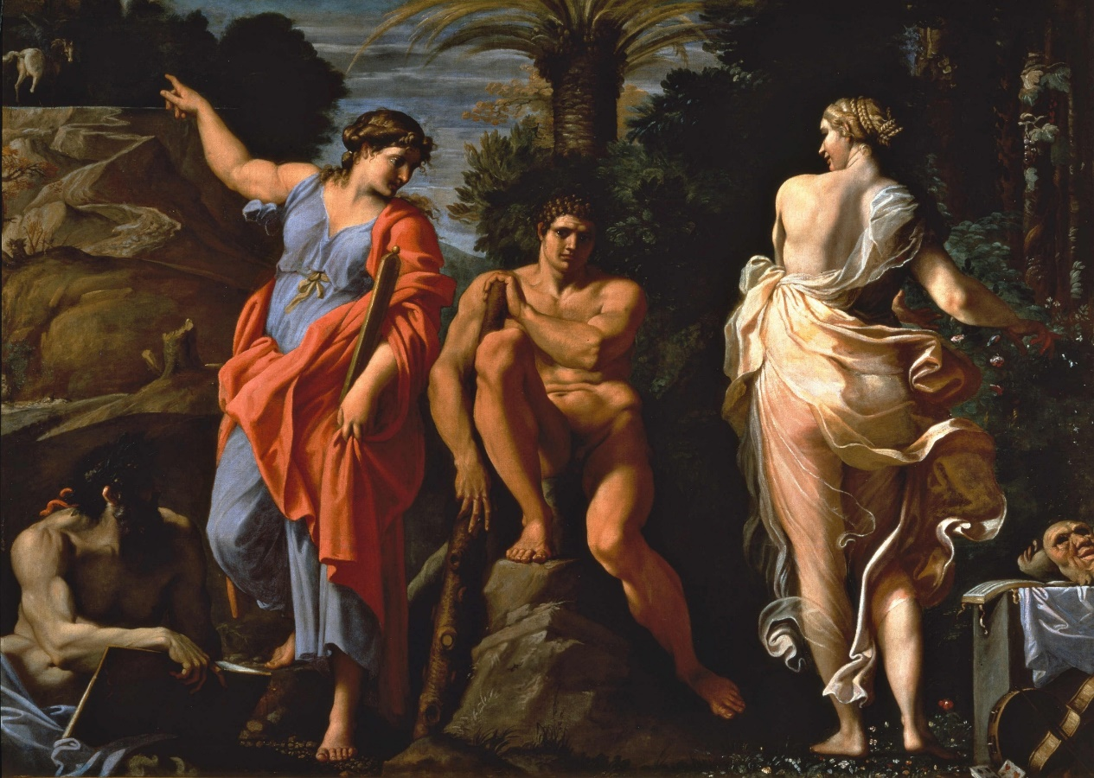
Hércules en la encrucijada
Hércules en la encrucijada, A. Carracci
Hércules en la encrucijada, S. Ricci

Slide 11
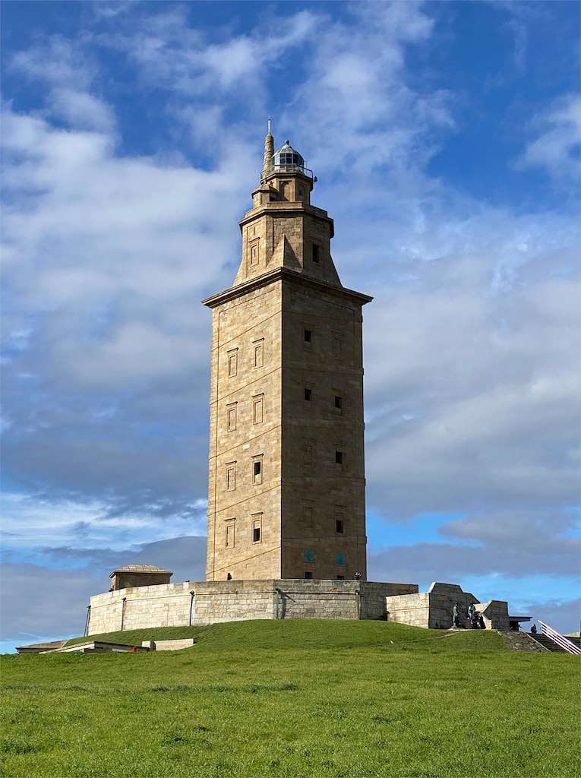
El paso de Hércules por la península Ibérica
Columnas de Hércules, Ceuta
Torre de Hércules, La Coruña

Slide 12
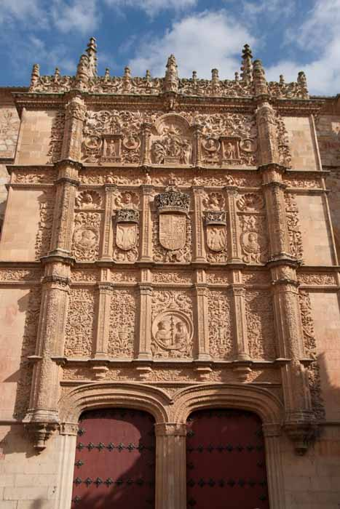
El paso de Hércules por Castilla y León
Torre de Hércules, Segovia
Fachada Universidad, Salamanca
Detalle cabeza Hércules, Museo provincial de Segovia

Slide 13
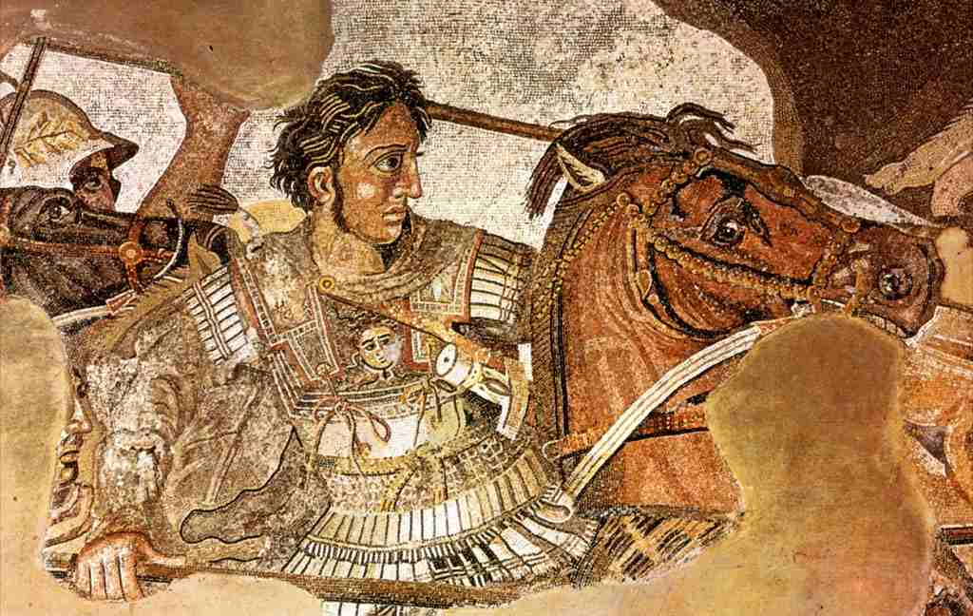
Alejandro Magno (356-327 a.C.)
“La virtud o la maldad no se demuestran totalmente en la realización de las más bellas hazañas, sino que a menudo un pequeño asunto, una palabra o una broma revelan mejor el carácter de una persona que la participación en combates en que los muertos se cuentan por millares.”
Plutarco, Vida de Alejandro Magno
Fuentes clásicas
Plutarco (Vida de Alejandro)
Flavio Arriano (Anábasis de Alejandro)
Diodoro Sículo (libro XVII de su Biblioteca Histórica)
Quinto Curcio Rufo (Historia de Alejandro Magno)

Slide 14
Anécdotas de infancia: Bucéfalo
Cierto día, un tal Filonico, tesalio, trajo un caballo llamado Bucéfalo para venderlo a Filipo por trece talentos, y bajaron al campo a probarlo; el caballo parecía difícil y casi inmanejable, ya que no permitía montura ni se sometía a la voz de ninguno de los servidores de Filipo, sino que se encabritaba con cualquiera, hasta el punto de que Filipo se enojó y mandó apartaran al animal por ser totalmente salvaje e indócil; mas Alejandro, que también se encontraba allí, dijo: “¡Qué caballo pierden, por la inexperiencia y debilidad de quienes no saben tratarlo!” Filipo al principio se mantuvo en silencio, pero al repetirlo aquel varias veces, vivamente irritado, le dijo: “¿Increpas tú a quienes son tus mayores, como si supieras hacer algo más o pudieras tratar mejor al caballo?” “A este, al menos, contestó Alejandro, - podría yo tratarlo mejor que nadie”. “Y si no pudieras, ¿qué pena estás dispuesto a pagar por tu impertinencia?” “Yo, por Zeus –contestó-, pagaré el precio del caballo.”
Plutarco, Vida de Alejandro Magno 6
Enlace video Alejandro, 2004 (Alejandro y Bucéfalo)
https://www.youtube.com/watch?v=A8eIjcxxNU8

Slide 15
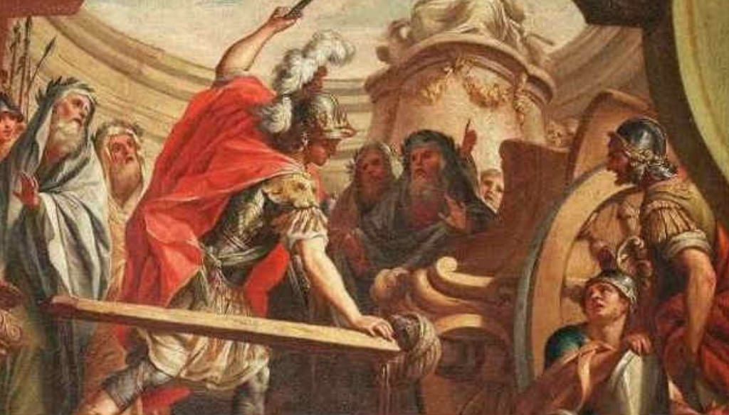
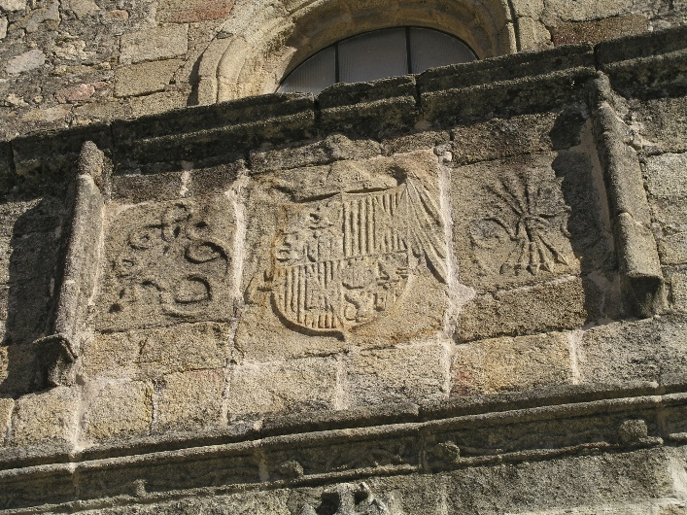
Anécdotas de madurez: Nudo Gordiano, Diógenes y amor por las letras
“Era también por naturaleza amante de las letras y aficionado a la lectura. Consideraba la Ilíada, y así la llamaba, como un viático de la virtud militar, y se hizo con la edición preparada por Aristóteles, la llamada «edición del estuche», que tenía siempre bajo la almohada junto con su puñal, según cuenta Onesicrito.” Plutarco, Vida Alejandro, 8
“Acto seguido, muchos hombres de estado y filósofos se acercaron a Alejandro para felicitarle, y esperaban que Diógenes de Sinope, quien llevaba un tiempo en Corinto, haría igual. Pero al no tener el filósofo la más mínima noticia de Alejandro, continuó disfrutando de su ocio en los suburbios de Craneion, por lo que Alejandro decidió acudir personalmente a verle, encontrándole tendido al sol. Diógenes se incorporó un poco cuando vio tanta gente encaminándose hacia él, y fijó sus ojos en Alejandro. Cuando el conquistador se dirigió a él saludándole, y le preguntó si quería algo de él, Diógenes le respondió “Sí. Apártate que me tapas el sol.” Se cuenta que Alejandro quedó tan impresionado por esta respuesta, y sintió tanta admiración por la altivez y la grandeza del hombre que parecía no sentir sino desprecio hacia él, que dijo a sus seguidores, que se burlaban y reían del filósofo mientras se marchaba: “Si no fuera Alejandro Magno, me hubiera gustado ser Diógenes.” Plutarco, Vida Alejandro
Enlace vídeo Alexander Senki (Alejandro y Diógenes):
https://www.youtube.com/watch?v=EiwY0uNw-D8
Alejandro cortando el nudo gordiano, estudio de F. Fischetti
Detalle nudo Gordiano en el escudo de Fernando el Católico

Slide 16
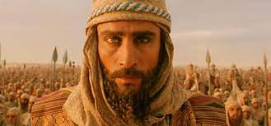
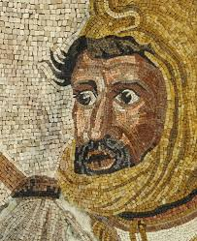
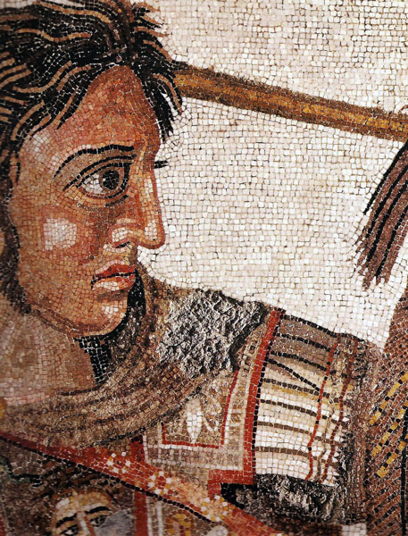
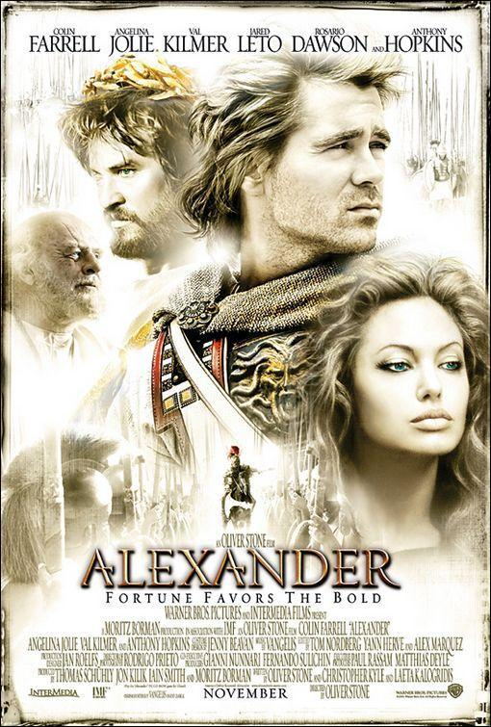
Batalla de Issos

Slide 17
Cayo Julio César (100 - 44 a.C.)
Fuentes clásicas
C. Julio César: De bello Gallico
C. Julio César: De Bello Civile
Plutarco (Vida de César)

Slide 18
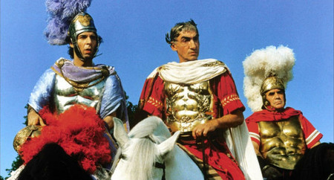
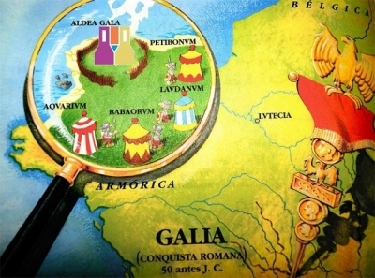
La Guerra de las Galias
Detalle Astérix y Obélix contra César 1999
Detalle Roma 2004

Slide 19
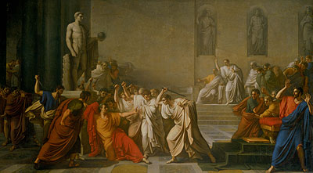
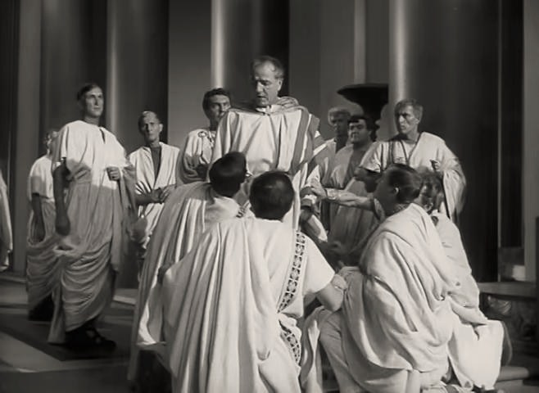
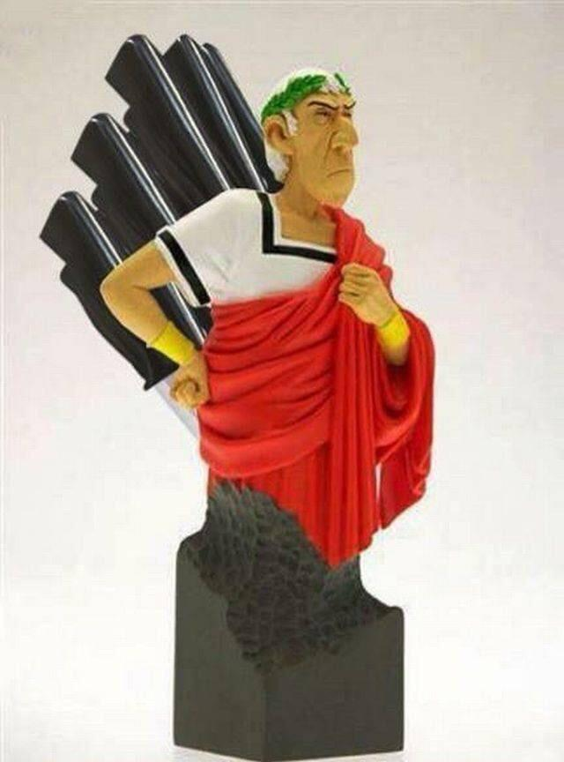
Cuídate de los Idus de Marzo
Enlace vídeo Roma 2005, (La muerte de César)
//www.youtube.com/watch?v=O-dyM7usbiA&t=53s
Detalle Julio César 1953

Slide 20
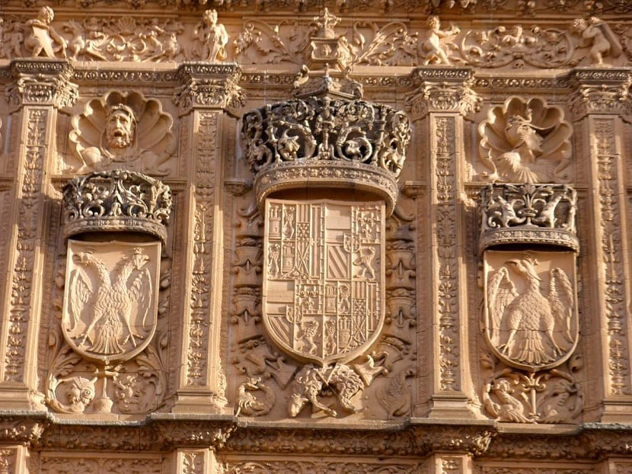
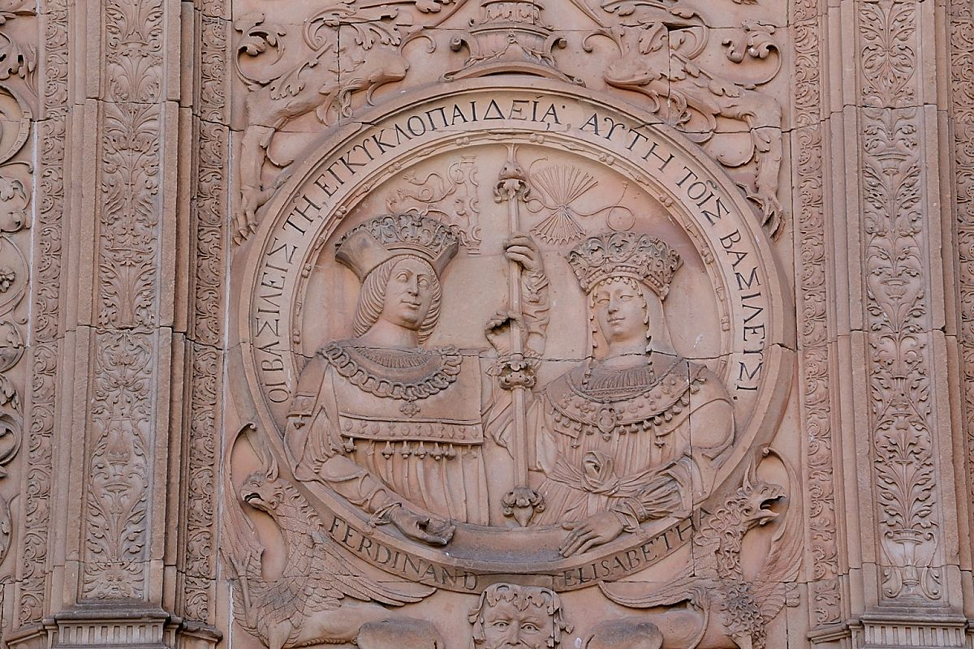
Una clase de mitología a pie de calle: la fachada de la Universidad de Salamanca

Slide 21
Muchas gracias

